Slide 1



Slide 2


Slide 3
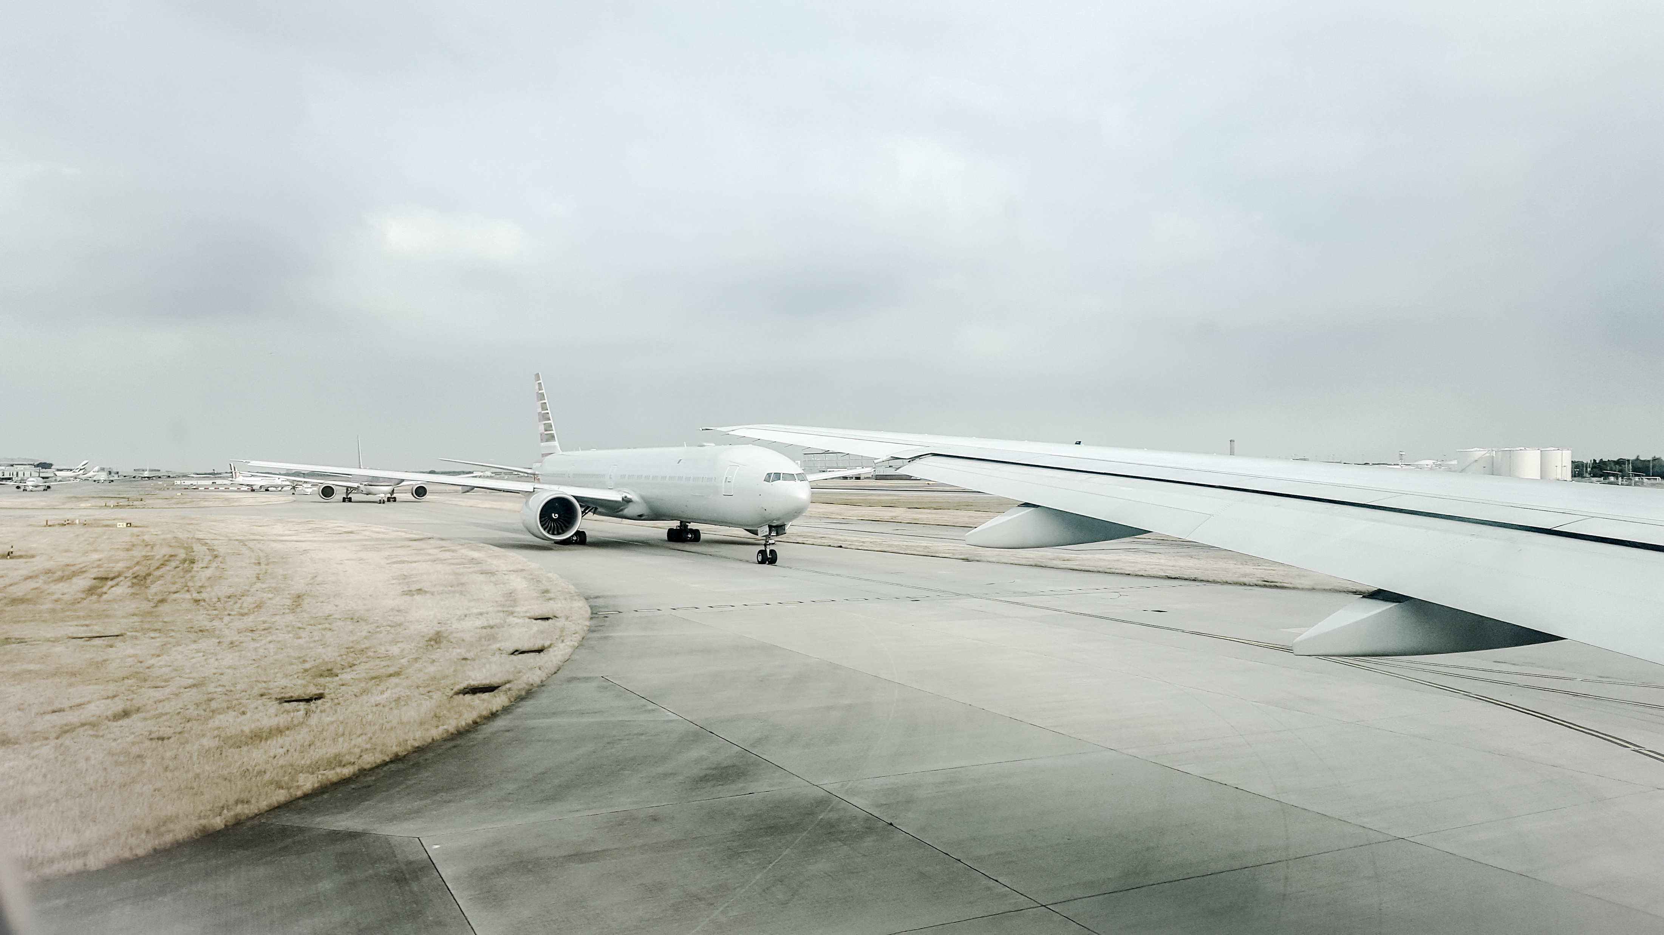



Espacio para titulo o nombres
25 octubre 2023

Slide 4

Mantenimientos
Realizar mantenimiento preventivo y correctivo actualización de los sistemas de respaldo
$ 10.000.000
Realizar la adquisición de herramientas y equipos para el mantenimiento preventivo de los sistemas CNS/MET de la Regional
$ 160.000.000
Adquirir materiales consumibles para atender las necesidades rutinarias de los sistemas energía de la Regional $ 200.000.000

Slide 5
Mantenimientos
Realizar mantenimiento preventivo y correctivo actualización de los sistemas de respaldo
$ 10.000.000
Realizar la adquisición de herramientas y equipos para el mantenimiento preventivo de los sistemas CNS/MET de la Regional $ 160.000.000
Adquirir materiales consumibles para atender las necesidades rutinarias de los sistemas energía de la Regional $ 200.000.000
Realizar mantenimiento preventivo y correctivo actualización de los sistemas de respaldo
$ 10.000.000
Realizar la adquisición de herramientas y equipos para el mantenimiento preventivo de los sistemas CNS/MET de la Regional $ 160.000.000
Adquirir materiales consumibles para atender las necesidades rutinarias de los sistemas energía de la Regional $ 200.000.000

Slide 6
Mantenimientos
Realizar mantenimiento preventivo y correctivo actualización de los sistemas de respaldo
Realizar la adquisición de herramientas y equipos para el mantenimiento preventivo de los sistemas CNS/MET de la Regional
Realizar mantenimiento preventivo y correctivo actualización de los sistemas de respaldo
Realizar la adquisición de herramientas y equipos para el mantenimiento preventivo de los sistemas CNS/MET de la Regional
Realizar mantenimiento preventivo y correctivo actualización de los sistemas de respaldo
Realizar la adquisición de herramientas y equipos para el mantenimiento preventivo de los sistemas CNS/MET de la Regional

Slide 7



Justicia social
Justicia Económica
Justicia Ambiental
Para saldar deuda
Que le entregue a las familias lo necesario
Para frenar crisis climática

Slide 8
33%
33%
33%
Justicia social
Justicia Económica
Justicia Ambiental

